Slide 1
Europass
Gratuit
Pour tous
29 langues
35 pays

Slide 2
La nouvelle plateforme Europass : une démarche
Compétences
Intérêts
e-Portfolio
Mon Profil
Ma bibliothèque
CV
Lettre de motivation
Partage
Réfléchir
Auto-évaluer
Documenter
(Europass Mobilité)
Objectifs de formation
Objectifs professionnels
Mobilité

Slide 3
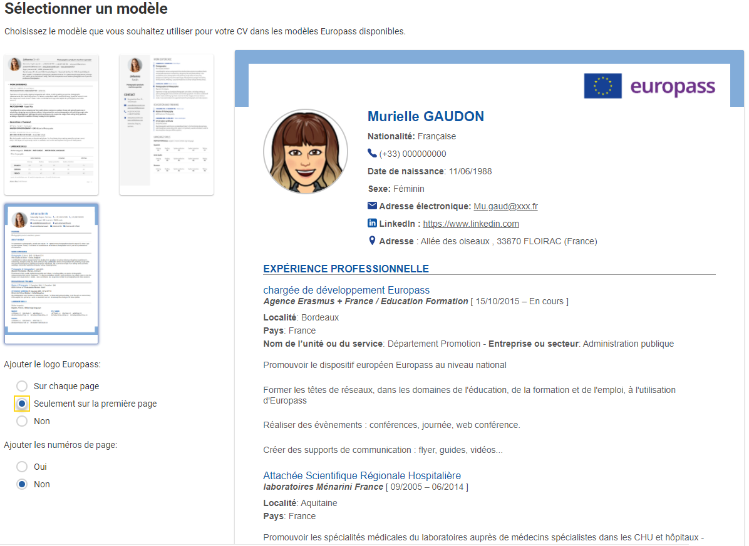
CV en 1 clic

Slide 4
La nouvelle plateforme Europass : des opportunités

Slide 5
Fin 2021
La nouvelle plateforme Europass : des documents numériques
• Emis via la plateforme
• Par tout établissement de formation /d’éducation
• Décrit une qualification
• Contient des informations diverses
• Peut être authentifié par un tiers

Slide 6
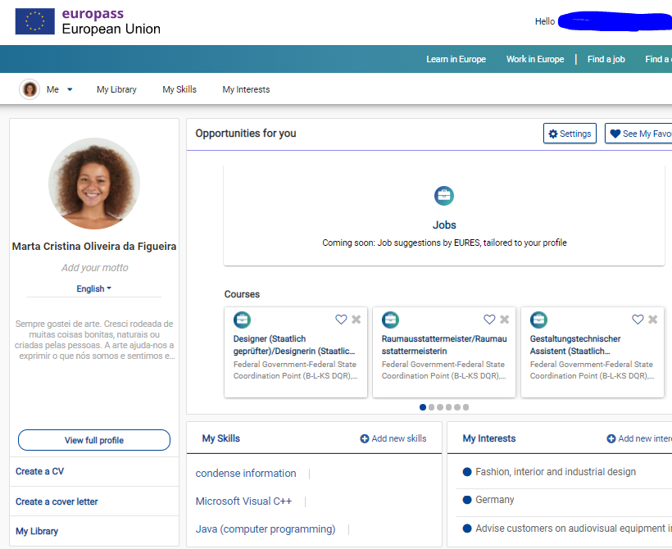
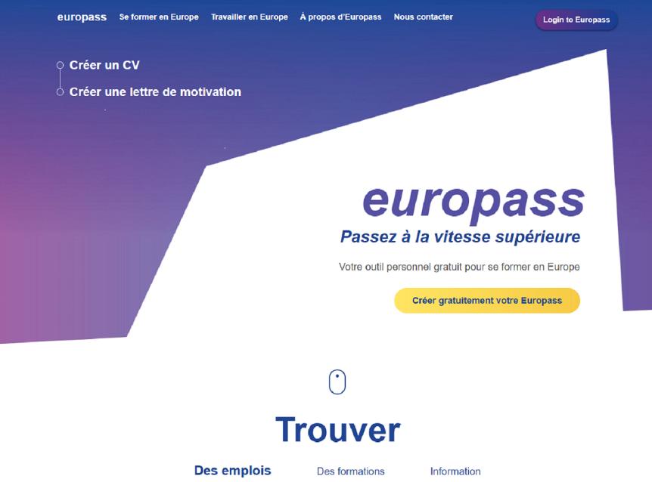
Les composantes d’Europass
E-Portfolio
information
Documents numériques Europass

Slide 7
Créez votre compte ! www.europass.eu

Slide 8
11h30 – 12h30 S’informer pour bien débuter avec Erasmus + 2021-2027
13h30 – 14h10 Acteurs de l’enseignement scolaire
14h25 – 15h05 Acteurs de l’Enseignement et de la Formation Professionnels
15h20 – 16h00 Acteurs de l’Enseignement supérieur
16h15- 16h55 Acteurs du secteur de la jeunesse et du sport
17h10 – 18h00 Acteurs de l’Education des Adultes
Notes:
1’+7’
10h20 à 10h28
EBA JTR
Concrètement, comment peuvent s'incarner ces mobilités Erasmlus +. Prenons l'exemple d'un jeune de 15 ans, quelles activités/opportunités s'offrent à lui avec Ersamus + ?
Si l' établissement de ce jeune, collégien, est bénéficiare Erasmus +, suite à l'obtention d'une accréditation ou d'une subvention de projet de mobilité, alors celui-ci aura accès à plusieurs opportunités :
- partir étudier dans une autre école en Europe, au sein d'un groupe d'élèves de son sollège ou à titre individuel
- faire son stage de découverte professionnelle
- MAIS AUSSI, pendant les vacances, par le biais de ... => activités Jeunesse
-Démontrer les bénéfices de la mobilité (compétences linguistiques, soft skills, ...)
Transition journaliste : avec la crise sanitaire que nous vivons, le digital s'invite-t-il aussi dans les mobilités Erasmus + ?
- Introduire la nouveauté E+ 21-27 liées à la mobilité hybride + : la crise sanitaire a transformé une menace en opportunité en permttant d'inscrire les futures mobilités Erasmus + dans un projet pédagohique plus large incluant des activités à distance avant/pendant et après le séjour à l'étranger. Ces nouveaux formats de mobilité hybrides permettent aussi de maximiser les impacts des mobilités de ceux qui partent sur l'ensemble des jeunes d'une classe/groupe => Donner un exemple avec un outil digital collaboratif qui permet de faire participer les jeunes qui ne partent pas à l'étranger
Relance journaliste : ce nouvel Erasmus +21-27 se veut plus inclusif, c'est à dire faire partir davantage de jeunes en mobilité à l'étranger, notamment ceux avec le moins d'opportuniéts (zones rurales, quartiers prioritaiores de la ville, jeunes en difficulté scolaire). Pour cela, quelles sont les possibilités offrets par le nouveau programme Erasmus + ?
Introduire les efforts spécifiques pour les publics de l'inclusion (visiste préparatoire, complément financier sur le soutien oraganisationnel + frais réels pour courvir les bespoins spécifiques, durée de mobilité adaptée). Revenir sur la mobilité hybride comme levier pour faire des mobilités de qualité au bénéfice des publics de l'inclusion => couplées avec des durées de séjours plus courtes, des activités à distance permettent de mieux préparer ou de prolonger l'expérience et ainsi et de mieux capitaliser sur les acquis des activités réalisées à l'étranger.

